Slide 1
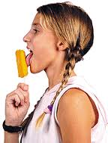
EL GUSTO
JEISSON FELIPE NIÑO MORALES
BIOLOGIA
904

Slide 2
QUE ES EL GUSTO
El sentido del gusto se encuentra en la lengua. La lengua es un órgano musculoso ubicado dentro de la boca o cavidad oral. La sensación que un alimento produce en el sentido del gusto se llama sabor. Los alimentos pueden ser dulces o salados, ácidos o amargos, detectar esos sabores, es función de las papilas gustativas en la boca; su importancia depende de que permita seleccionar los alimentos y bebidas según los deseos de la persona y también según las necesidades nutritivas

Slide 3
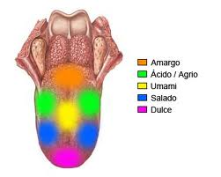

Slide 4
LAS PAPILAS
El sentido del gusto depende de la estimulación de los llamados "botones gustativos", las cuales se sitúan preferentemente en la lengua, aunque algunas se encuentran en el paladar; su sensibilidad es variable. La lengua presenta unas estructuras, denominadas papilas, que confieren su aspecto rugoso. En ellas se encuentran los botones gustativos, donde se asientan los quimiorreceptores juntos con las células epiteliales que les sirven de sostén.
Según su forma se conocen 3 tipos de papilas.
1. Papilas fungiformes: Tienen forma de hongo y se encuentran distribuidas en la parte anterior del dorso y bordes laterales de la lengua. Son sensibles a los sabores dulces, ácidos y salados
2. Papilas caliciformes o lenticulares: Tienen forma de cáliz o copa y se distribuyen cerca de la base de la lengua formando una V; captan los sabores amargos.
3. Papilas filiformes o cónicas: Tienen forma de filamento y se encuentran en la punta y bordes laterales de la lengua a diferencia de las papilas fungiformes y caliciformes no tiene función gustativa, solamente son receptores táctiles y captan la temperatura.

Slide 5
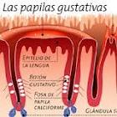

Slide 6
FISIOLOGIA DEL GUSTO
Para recibir un sabor se requiere estimular las células receptoras del gusto o corpúsculos gustativos. Los corpúsculos gustativos son los receptores del sabor y están ubicados alrededor de las papilas gustativas. Una vez estimulado el corpúsculo gustativo se inicia el impulso nervioso que es conducido por las terminaciones sensitivas hasta los nervios facial, vago y glosofaríngeo; y a través de ellos va a la medula espinal, el tálamo y de allí al cerebro, donde en el lóbulo parietal de la corteza, se emite como respuesta la sensación gustativa.
Para estimular el corpúsculo gustativo la sustancia a saborear debe ser soluble en la saliva y su temperatura debe ser entre 20 y 30 ºC, para crear un estimulo gustativo ya que temperaturas más elevadas solo se registran como sensación térmica.
Para la captación del sabor es necesario que el sentido del olfato este sano, ya que los alimentos desprenden gases que estimulan a la pituitaria, desencadenando una sensación olfativa que refuerza a la sensación gustativa. Al probar un alimento, si estamos tapados la nariz observaremos que disminuye la intensidad de su sabor.
La lengua, además de su función gustativa interviene en los procesos de:
a) Masticación
b) Deglución
c) Articulación de las palabras

Slide 7
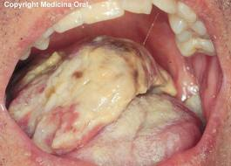
ENFERMEDADES DEL GUSTO
Cáncer de lengua.- junto con el de los labios, es la forma cancerígena más frecuente de la cavidad bucal. La evolución de esta enfermedad es similar a la de la úlcera cancerosa, precedida a veces de un engrosamiento noduloso.

Slide 8
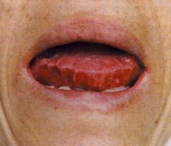
Ageusia.- es la pérdida o reducción del sentido del gusto y es consecuencia de trastornos ocurridos en la lengua, como quemaduras, o ciertas parálisis faciales (por ejemplo, la parálisis de Bell).

Slide 9
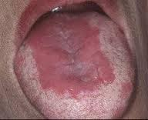
Disgeusia.- este trastorno distorsiona el gusto de los alimentos y bebidas ingeridas. La distorsión de gusto representa un síntoma de depresión (patología siquiátrica).

Slide 10
FUENTES
http://es.wikipedia.org/wiki/Gusto
http://juanceja.comxa.com/Enfermedades%20del%20gusto.html

